Slide 1
КВИЗ-РЕПУБЛИКА МАЂАРСКА И РУМУНИЈА
Наставник: Остоја Чергић

Slide 2
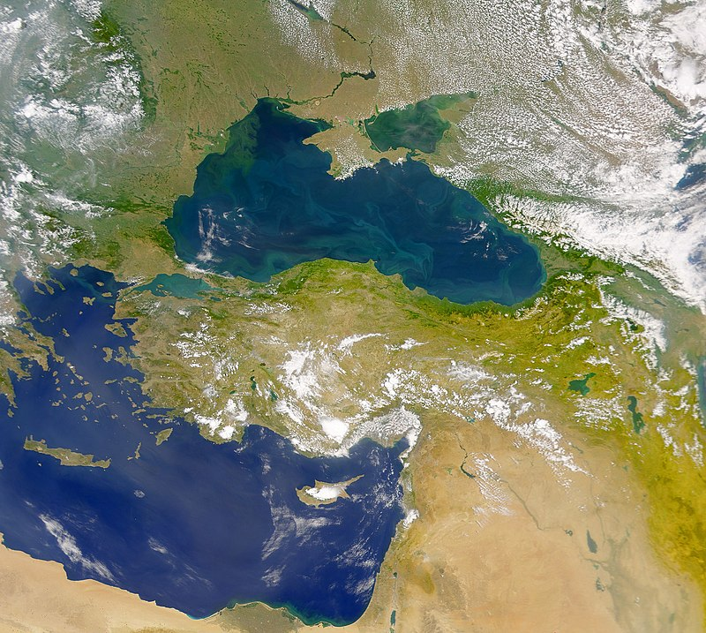
1. питање
Које море запљускује обале Републике Румуније?
Јадрaнско море
Црно море
Азовско море

Slide 3
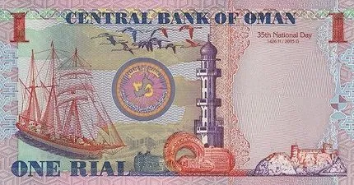
2. питање
Како се зове новчана јединица Румуније?
динар
леј
еуро

Slide 4
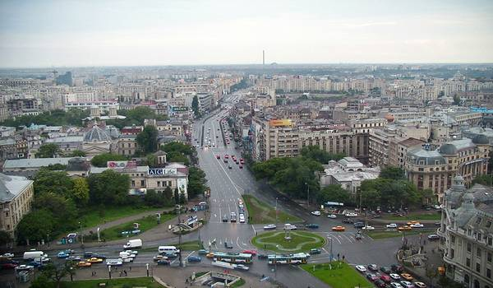
3. питање
Са којом државом Румунија граничи на западу?
Украјином
Мађарском
Молдавијом

Slide 5
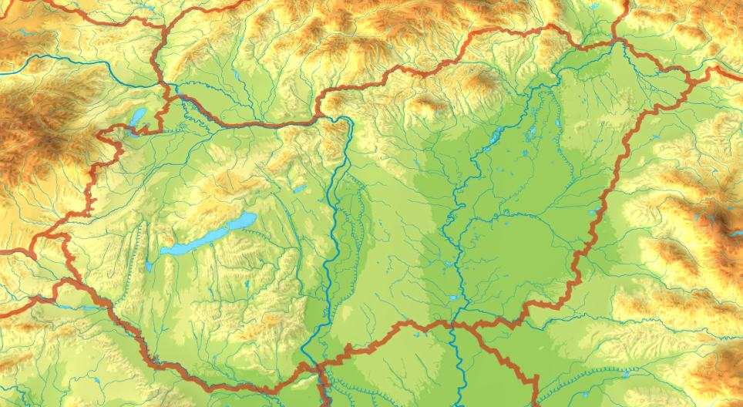
4. питање
У погледу рељефа, Мађарска је претежно..
Планинска земља
Приморска земља
Равничарска земља

Slide 6
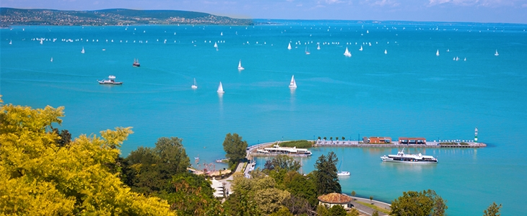
5. питање
У коју групу језера, према постанку, се убраја Блатно језеро?
Реликтно
Тектонско
Крашко

Slide 7
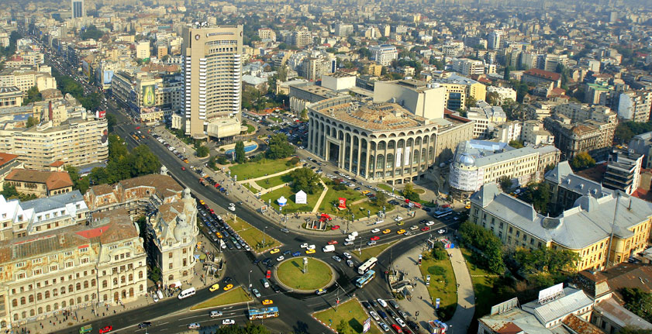
6. питање
Који је главни град Румуније је?
Букурешт
Будимпешта

Slide 8
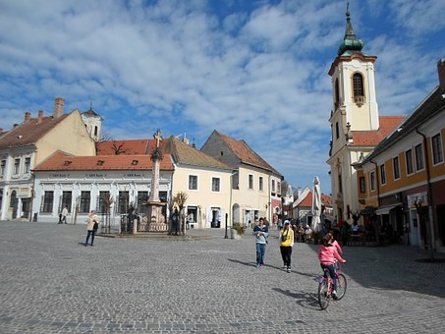
7. питање
У којој држави се налази Сент Андреја, некадашње српско насеље?
Румуније
Мађарске

Slide 9
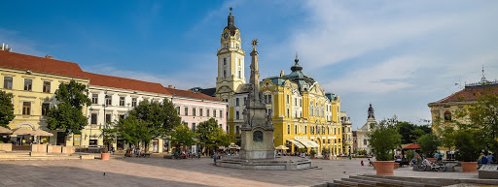
8. питање
На којој ријеци лежи Букурешт?
Дунаву
Димбовици
Тиси

Slide 10
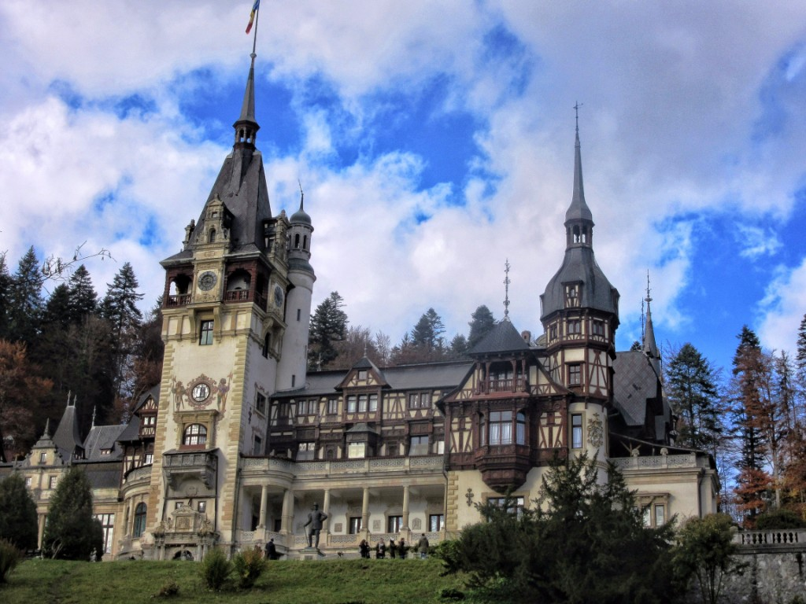
9. питање
У којој држави се налази Tрансилванија?
Мађарске
Румуније

Slide 11
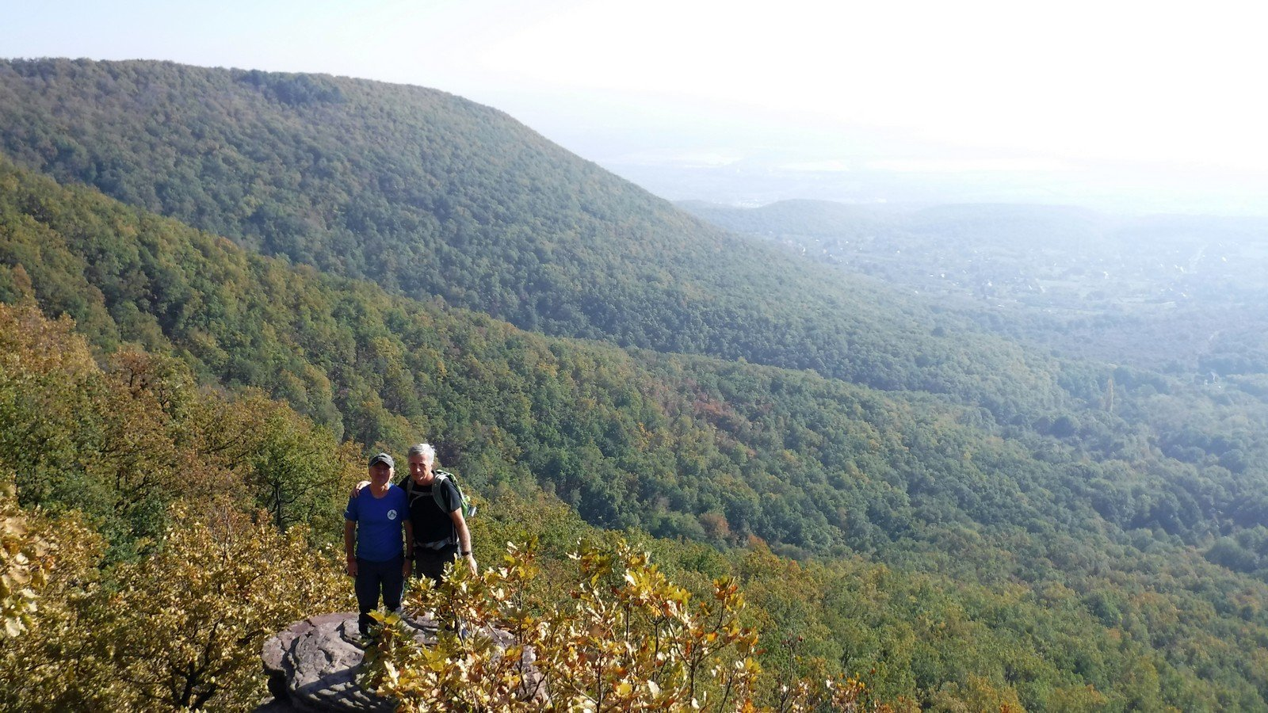
10. питање
У којој држави се налази планина Мечек?
Мађарској
Румунији

Slide 12
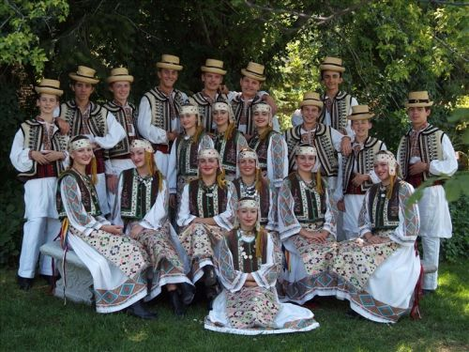
12. питање
Колико становника има Румунија?
12 милиона становника
32 милиона становника
22 милиона становника

Slide 13
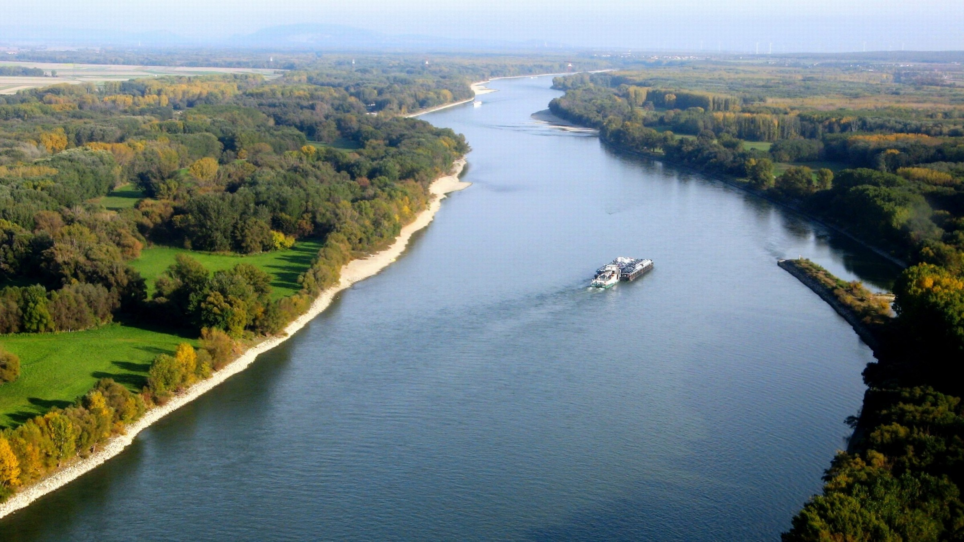
13. питање
Кроз који дио Румунији протиче Дунав ?
Југ земље
Запад земље
Сјевер земље

Slide 14
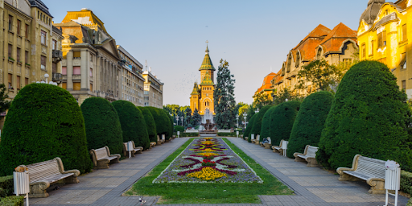
16. питање
Који је главни центар Панонске регије у Румунији?
Мамаја
Темишвар
Букурешт

Slide 15
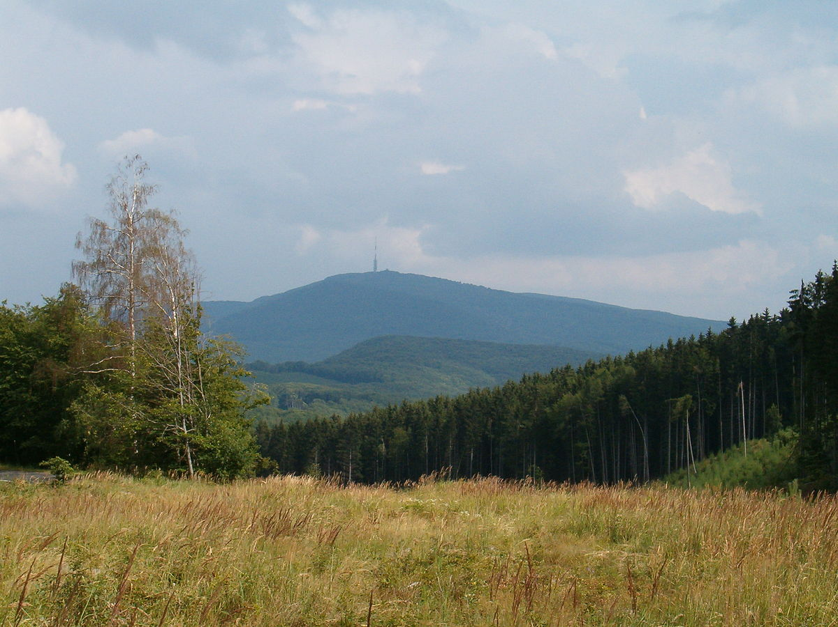
17. питање
Како се зове највиши врх Мађарске?
Кекеш
Матра
Молдовеану

Slide 16
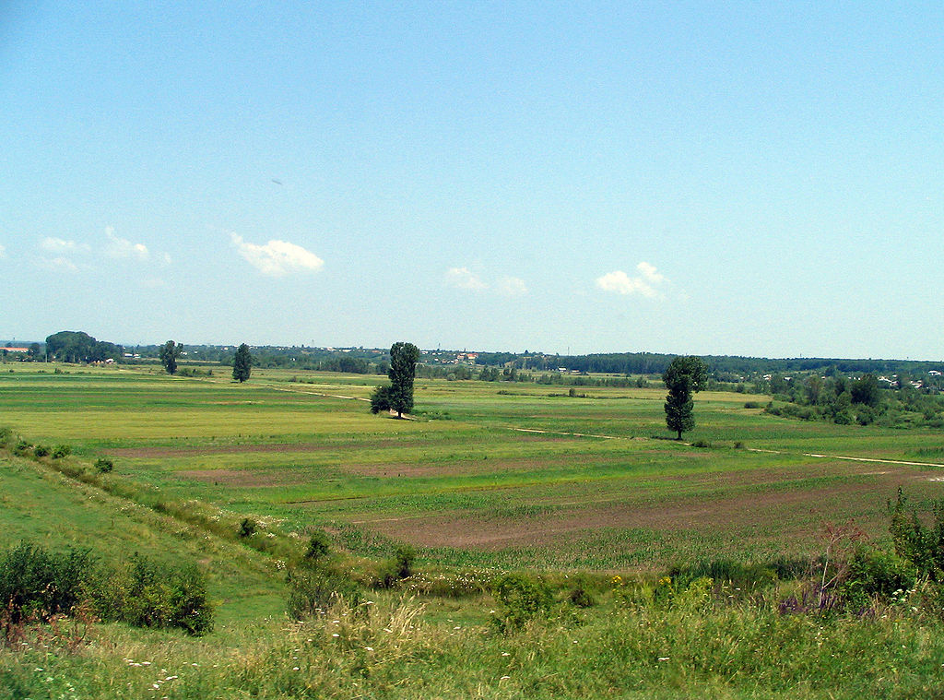
18. питање
Који тип климе преовладава у Влашкој низији?
Средоземна клима
Умјерено континентална клима
Континентална клима

Slide 17
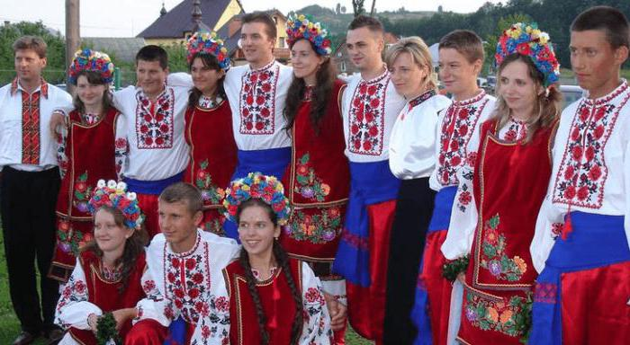
19. питање
Којој групи народа припадају Мађари?
Угрофинској
Романској
Словенској

Slide 18
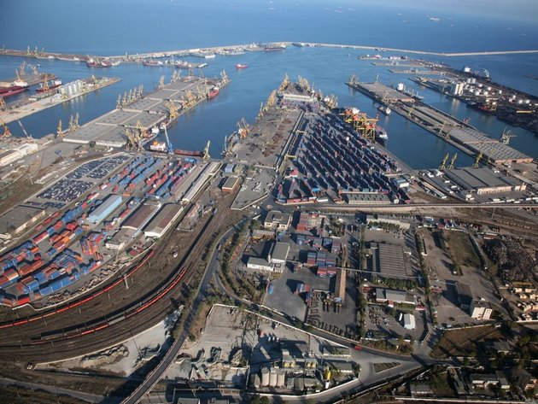
20. питање
Како се зове највећа лука Румуније на обали Црног мора?
Плоешти
Мамаја
Констанца

Slide 19
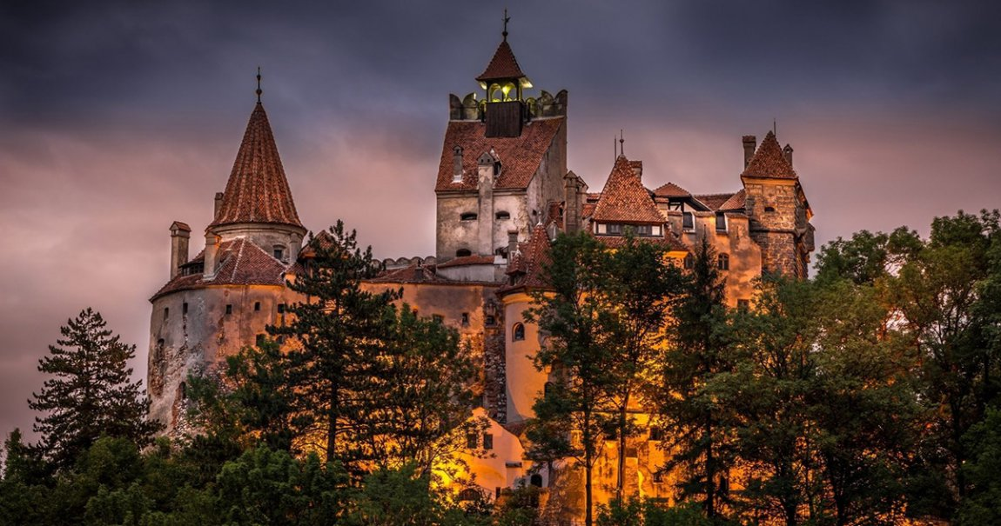
20. питање
Дворац Бран у Трансилванији је познатији као...
Сједиште предсједника
Сједиште туристичке организације
Дракулин дворац

Slide 20
20. питање
Манастир Молдовица се налази у...
Мађарској
Румунији

Slide 21
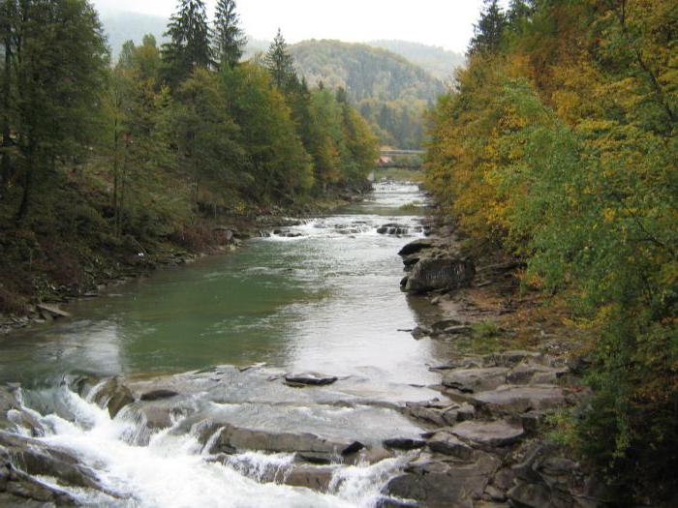
20. питање
Која ријека одваја Румунију од Модлавије?
Тиса
Прут

Slide 22
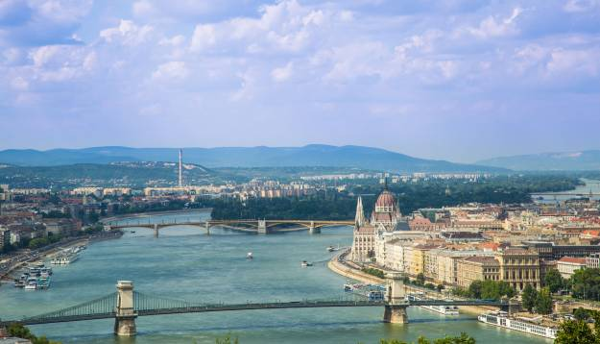
20. питање
У долини које ријеке живи највећи број становника у Мађарској?
долини Тисе
долини Дунава

Slide 23
Домаћа задаћа
За домаћу задаћу преузети квиз са сајта РПЗ-а и ријешити задатке самостално.
Питања и тачне одговоре написати у свеске и прослиједити свом наставнику.

